Slide 1



مقدمة في الإعلام الرقمي
المحاضرة الأولى
DGM 111
د. عبدالفتاح نبيل

Slide 2

المحاضرة
الأولى
المحتويات
مفهوم الإعلام الرقمي
1
أهمية وأنواع وخصائص الإعلام الرقمي
2
الفرق بين الإعلام الرقمي والتقليدي
3
أمثلة عملية عن الإعلام الرقمي
4

Slide 3

المحاضرة
الأولى
تمهيد
ظهر الإعلام الرقمي في نهاية القرن العشرين، بسبب التطور التكنولوجي الذي ساعد على انتشاره في جميع دول العالم
ويتمتع الإعلام الرقمي بأهمية كبيرة حيث ساعد على توفير الملايين من فرص العمل وسهولة التواصل مع الأشخاص وغيرها.
هناك فروق كبيرة بين الإعلام الرقمي والتقليدي أهمها أن الأول أكثر تفاعلًا ولديه القدرة على الانتشار بشكل أكبر دون أية قيود ومزايا أخرى سنتطرق إليها بشكل مفصل.

Slide 4
المحاضرة
الأولى
مفهوم الإعلام الرقمي
يطلق على الإعلام الرقمي مجموعة من المسميّات التي تؤدّي إلى نفس المفهوم، مثل (الإعلام التفاعليّ، وإعلام الوسائط المتعدّدة، والإعلام الشبكيّ الحيّ، والإعلام التشاركيّ).
ويعرّف الإعلام الرقميّ على أنّه شكل من أشكال وسائل الإعلام الحديثة، والتي ظهرت مع ظهور الثورة التكنولوجيّة في القرن الحادي والعشرين.

Slide 5
المحاضرة
الأولى
مفهوم الإعلام الرقمي
ويستخدم الإعلام الرقميّ الأجهزة الإلكترونيّة، ويتمّ نقل البيانات عبرها مثل الكمبيوتر وأجهزة الموبايل.
ويشيع استخدام الإعلام الرقميّ في البرامج، والوسائط المتعدّدة كالصوت والصورة، ومواقع الويب، ومقاطع الفيديو، وإعلانات الإنترنت.

Slide 6
المحاضرة
الأولى
أهمية الإعلام الرقمي
يلعب الإعلام الرقميّ دوراً مهمّاً ورئيسيّاً في حياة المجتمعات، وقد يكون دوره إيجابيّاً أو سلبيّاً حسب الطريقة التي يُستخدم فيها، ومن أهمّ الأدوار التي يقوم بها ما يأتي:
تبادل المعلومات بين الناس بشكلٍ أسرع.

Slide 7
المحاضرة
الأولى
أهمية الإعلام الرقمي
2 - تسهيل التفاعل والتواصل الاجتماعيّ، دون مراعاة للوقت أو المسافات.
3- توفير ملايين فرص العمل وازدهار الأعمال.

Slide 8
المحاضرة
الأولى
أهمية الإعلام الرقمي
4 - تعزيز التفاهم بين الناس، وتجاوز الحدود بينهم، كالفروقات الاجتماعيّة والاقتصاديّة، واختلاف المستويات الثقافيّة، والسياسيّة والدينيّة.
5 - السماح للناس بإيصال أصواتهم في الأزمات والقضايا الإنسانية العالميّة.

Slide 9
المحاضرة
الأولى
أهمية الإعلام الرقمي
6 - المساعدة في تعزيز الإنتاجيّة، وتوفير المرونة للعامل وصاحب العمل لإنجاز الأعمال.
7 - تسهيل العملية التعليميّة، واكتشاف العقبات وحلها.

Slide 10
المحاضرة
الأولى
أنواع الإعلام الرقمي
تشتمل وسائل الإعلام الرقميّ على أنواع مختلفة من تقنيّات الاتصال، حالها حال الوسائل الإعلاميّة التقليديّة كما يلي:
الصوتيات
الفيديوهات
الإعلانات المدفوعة
المواقع والنصوص الإلكترونية
مواقع التواصل الاجتماعي

Slide 11

المحاضرة
الأولى
أنواع الإعلام الرقمي
أولًا: الصوتيات:
يشمل هذا النوع محطّات الراديو الرقميّة، والبودكاست، والمكتبات الصوتيّة التي تضم ملايين الأغاني.

Slide 12

المحاضرة
الأولى
أنواع الإعلام الرقمي
ثانيًا: الفيديوهات:
تشمل الفيديوهات على الوسائط المرئيّة، مثل بثّ الأفلام، ومن أشهر مزوّدي هذه الخدمات Netflix، و YouTube.

Slide 13

المحاضرة
الأولى
أنواع الإعلام الرقمي
ثالثًا: مواقع التواصل الاجتماعي:
وتشتمل (فيسبوك، وإكس أو تويتر سابقًا، وإنستجرام، وسناب شات، وغيرها)، حيث تتيح الفرصة أمام مستخدميها التفاعل مع بعضهم، وتبادل الثقافات، والخبرات.

Slide 14

المحاضرة
الأولى
أنواع الإعلام الرقمي
رابعًا: الإعلانات المدفوعة:
تمّ استخدام الإعلام الرقميّ للاستفادة من مواقع الويب في تسويق المنتجات وبيعها.

Slide 15
المحاضرة
الأولى
أنواع الإعلام الرقمي
خامسًا: المواقع والنصوص الإلكترونية :
ساهم الإعلام الرقميّ في انتشار المنصّات الإخباريّة الرقميّة، والموسوعات، والمواقع.

Slide 16

المحاضرة
الأولى
خصائص الإعلام الرقمي
يتميز الإعلام الرقمي بالعديد من الخصائص هي:
التفاعلية
اللاتزامنية
الانتشار والمشاركة
الحركة والمرونة
العالمية

Slide 17
المحاضرة
الأولى
خصائص الإعلام الرقمي
يتميز الإعلام الرقمي بالعديد من الخصائص هي:
6- متعدد الوسائط
7- الانتباه والتركيز
8- التخزين والحفظ
9- التحديث المستمر
10 - الفورية والآنية

Slide 18
المحاضرة
الأولى
خصائص الإعلام الرقمي
1- التفاعلية:
حيث يكون الاتصال ثنائي الاتجاه ويتفاعل كل طرف مع الآخر بمختلف وسائل الاتصال.

Slide 19

المحاضرة
الأولى
خصائص الإعلام الرقمي
2 - اللاتزامنية:
يتميز بالتفاعل في الوقت الذي يناسب الفرد سواءً أكان هو المستقبل أم المرسل.

Slide 20

المحاضرة
الأولى
خصائص الإعلام الرقمي
3 - الانتشار والمشاركة:
يمكن أن يكون أي شخص هو الناشر في وسائل الاتصال الرقمي جميعها ويرسل ما يريد.

Slide 21

المحاضرة
الأولى
خصائص الإعلام الرقمي
4 - الحركة والمرونة:
يمكنك أخذ أجهزة الإعلام الرقمي إلى أي مكان تكون فيه بكل سهولة مثل الهاتف النقال وشبكات الإنترنت.

Slide 22

المحاضرة
الأولى
خصائص الإعلام الرقمي
5 - العالمية:
يوفر لك بيئة اتصال عالمية دون حاجز زماني أو مكاني.

Slide 23

المحاضرة
الأولى
خصائص الإعلام الرقمي
6 - متعدد الوسائط:
مثل الصوت والصورة والنص والصور المتحركة والرسوم البيانية والصور ثلاثية الأبعاد.

Slide 24

المحاضرة
الأولى
خصائص الإعلام الرقمي
7 - الانتباه والتركيز:
تحوي وسائل الإعلام الرقمي مواد تفاعلية وتحتاج إلى درجة عالية من الانتباه والتركيز.

Slide 25

المحاضرة
الأولى
خصائص الإعلام الرقمي
8 - التخزين والحفظ:
يمكن حفظ الرسائل المختلفة واسترجاعها في أي وقت.

Slide 26

المحاضرة
الأولى
خصائص الإعلام الرقمي
9 - التحديث المستمر:
يقدم الإعلام الجديد ميزة التحديث المستمر للمضمون الذي يتم نشره، لمسايرة أو مواكبة الطبيعة الفورية لشبكة الإنترنت فيتم التعديل والتصحيح.

Slide 27

المحاضرة
الأولى
خصائص الإعلام الرقمي
10 - الفورية والآنية:
يتسم الإعلام الجديد بعملية التبادل بين المرسل والمستقبل، فضلًا عن السرعة في الوصول إلى الخبر، بعكس الإعلام التقليدي.

Slide 28

المحاضرة
الأولى
الفرق بين الإعلام التقليدي والإعلام الرقمي
هناك عدة فروق بين الإعلام التقليدي والإعلام الرقمي وتتلخص فيما يلي:
الإعلام التقليدي يتطلب ميزانية كبيرة، عكس الإعلام الرقمي.

Slide 29
المحاضرة
الأولى
الفرق بين الإعلام التقليدي والإعلام الرقمي
2- الإعلام الرقمي أكثر تفاعل من التقليدي، خاصة مواقع التواصل الاجتماعي.
3- الإعلام الرقمي ذو نطاق واسع، حيث أنه يتمتع بمدى عالمي على عكس التقليدي.

Slide 30
المحاضرة
الأولى
الفرق بين الإعلام التقليدي والإعلام الرقمي
4- تستطيع باستخدام الإعلام الرقمي اختيار الجمهور الذي تريده على عكس الوسائل التقليدية.
5- يتفاعل الجمهور مع وسائل الإعلام الرقمي أكثر من تفاعلهم مع الوسائل التقليدية، حيث أنهم يستخدمون باستمرار الهواتف المحمولة، بينما يقضون وقت أقل في مشاهدة التلفاز والاستماع إلى الراديو.

Slide 31
المحاضرة
الأولى
الفرق بين الإعلام التقليدي والإعلام الرقمي
6- وسائل الإعلام الرقمي تتميز بسهولة استخدامها عند تعلمها بشكل جيد.
7- من حيث الانتشار تعتبر وسائل الإعلام الرقمي ذات انتشار أكبر من التقليدية.

Slide 32
المحاضرة
الأولى
الفرق بين الإعلام التقليدي والإعلام الرقمي
8 - من حيث التواصل تميل وسائل الإعلام الرقمي إلى أن تكون أكثر تواصلية وتفاعلاً من التقليدية.
9 - يتميز الإعلام الرقمي بسهولة الوصول والاستخدام، حيث يستخدم الكثير من الأشخاص مواقع التواصل الاجتماعي بدلًا من التليفزيون أو الراديو للحصول على الأخبار في أي وقت.

Slide 33
المحاضرة
الأولى
الفرق بين الإعلام التقليدي والإعلام الرقمي
10 - يتمتع الإعلام الرقمي بخاصية ردود الفعل، حيث من السهل تقديم الملاحظات عند استخدام أنواعه.

Slide 34
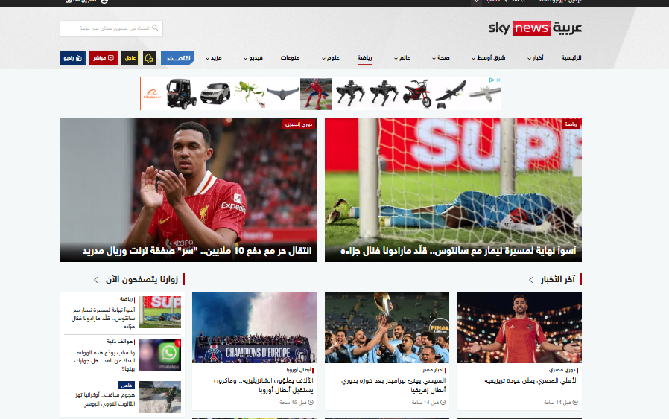
المحاضرة
الأولى
أمثلة عملية عن الإعلام الرقمي

Slide 35
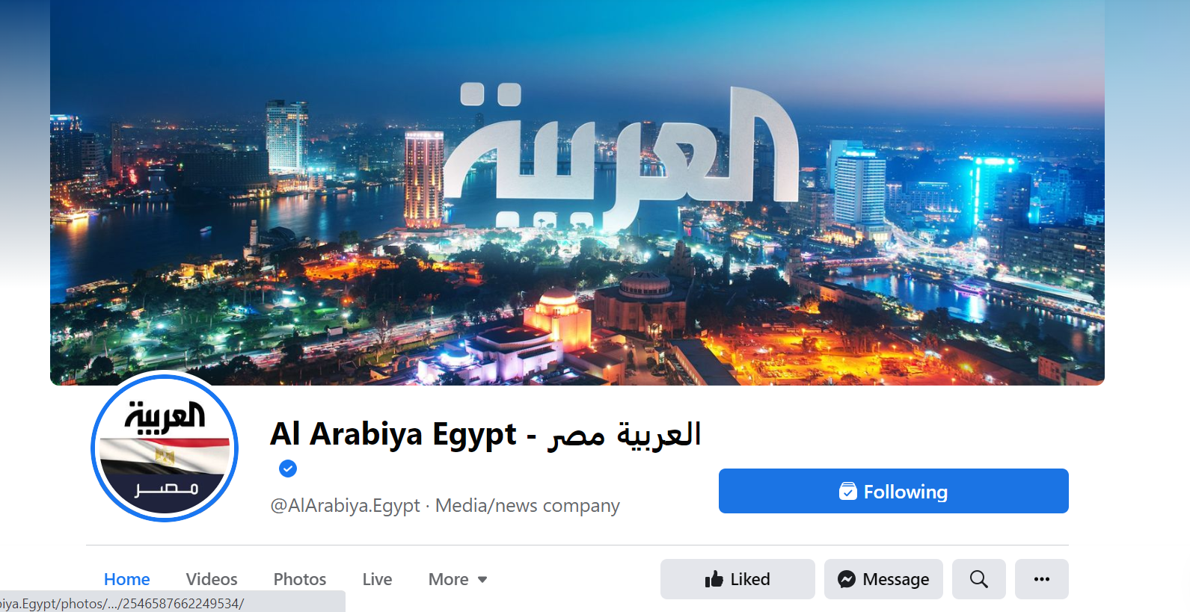
المحاضرة
الأولى
أمثلة عملية عن الإعلام الرقمي

Slide 36
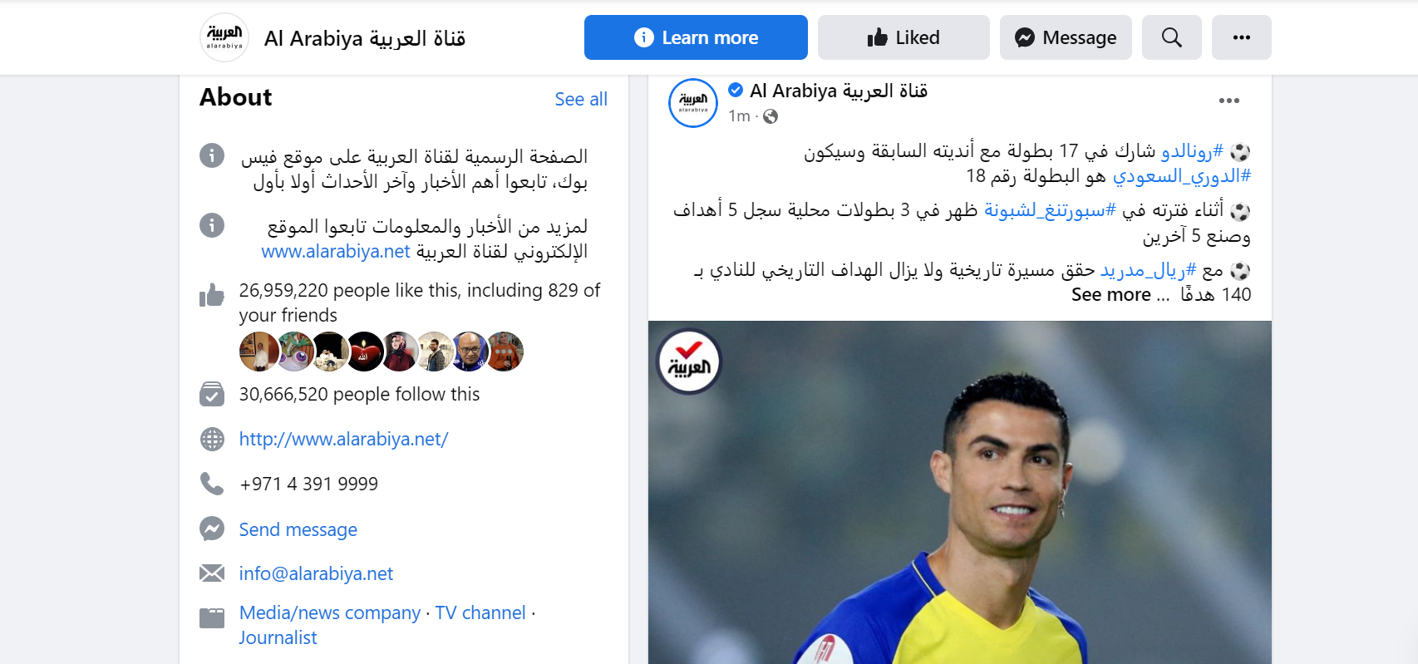
المحاضرة
الأولى
أمثلة عملية عن الإعلام الرقمي

Slide 37
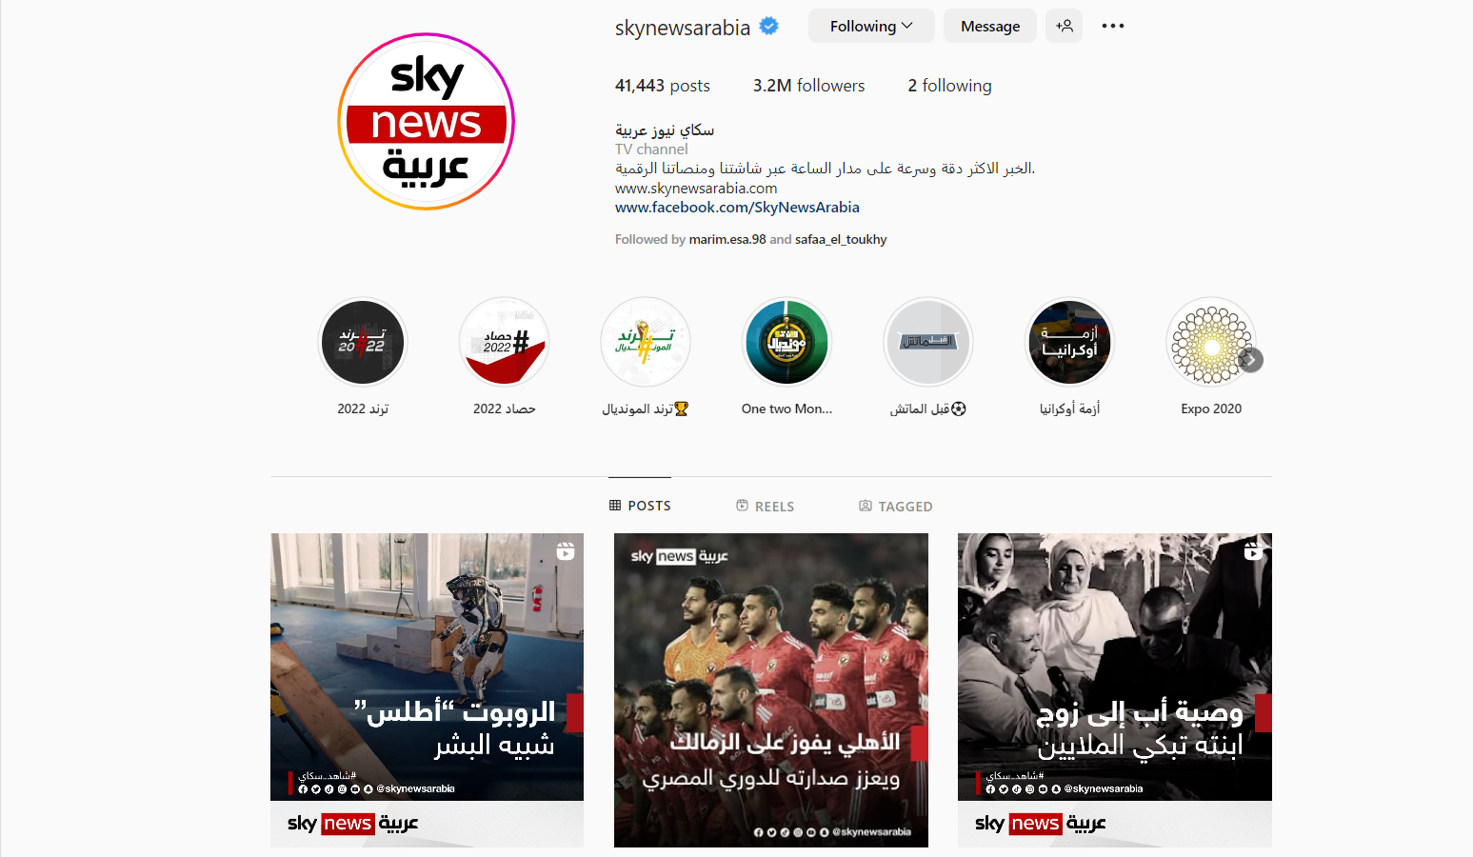
المحاضرة
الأولى
أمثلة عملية عن الإعلام الرقمي

Slide 38
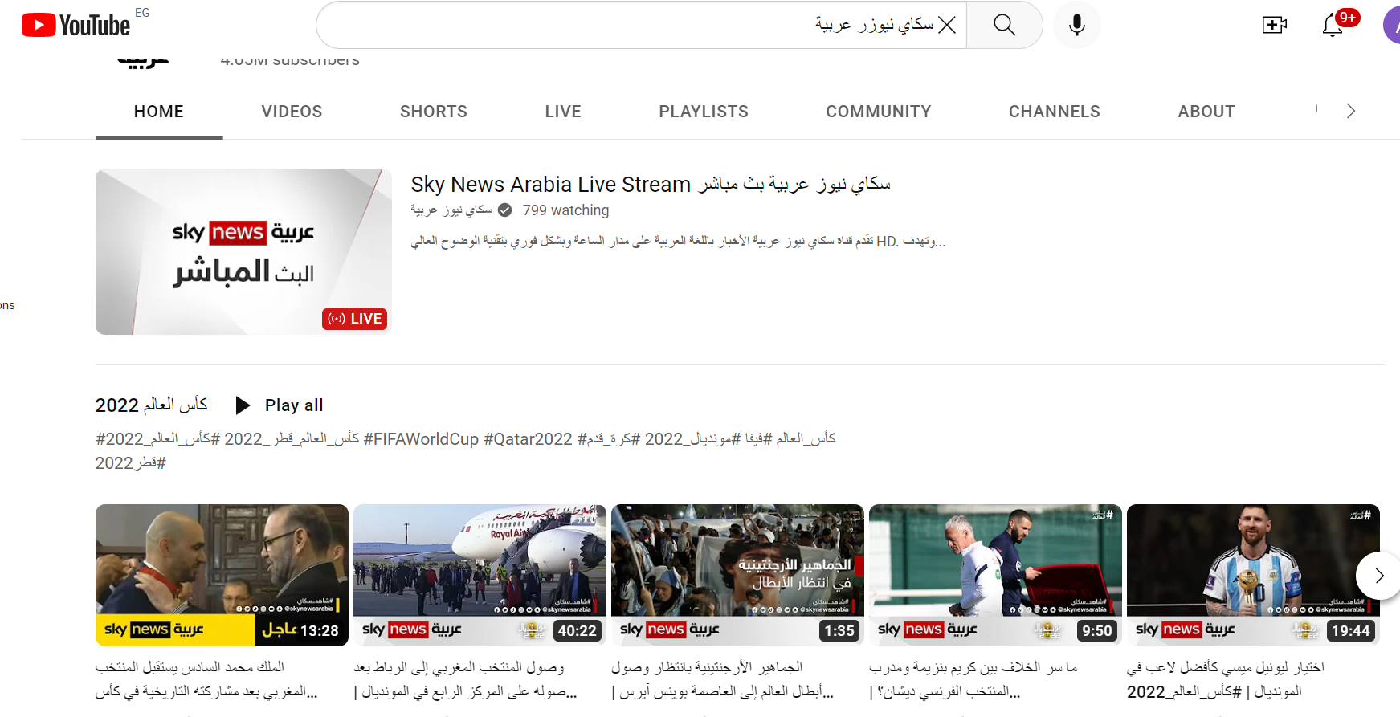
المحاضرة
الأولى
أمثلة عملية عن الإعلام الرقمي

Slide 39
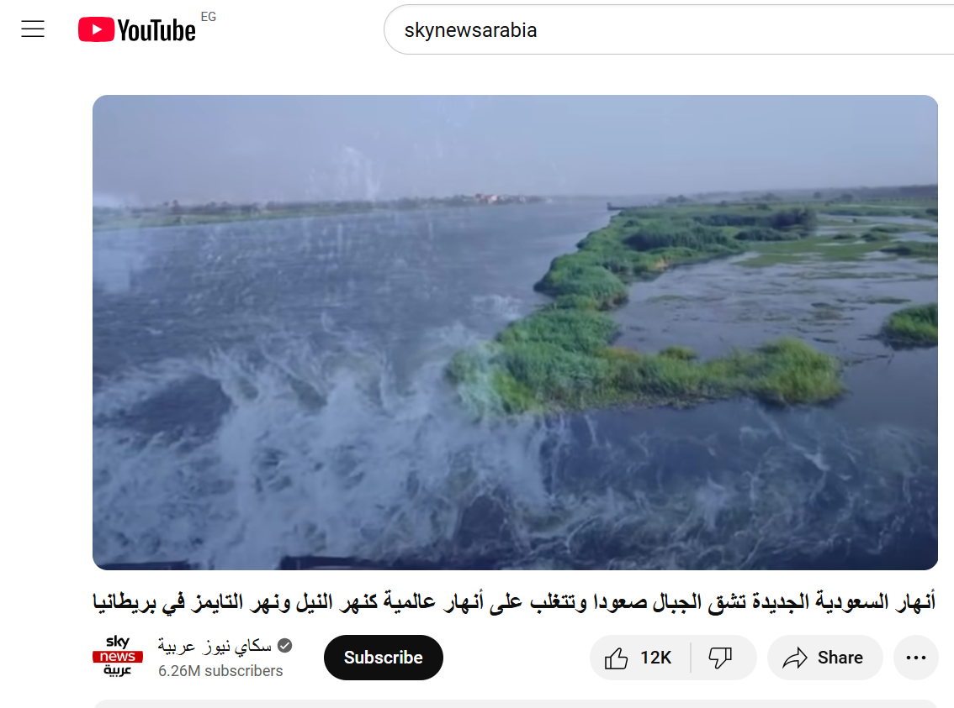
المحاضرة
الأولى
أمثلة عملية عن الإعلام الرقمي

Slide 40
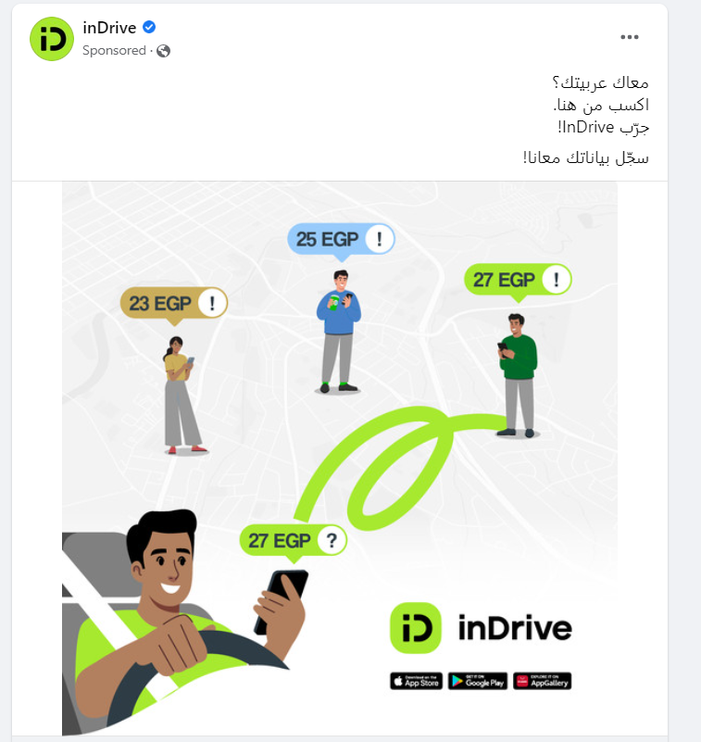
المحاضرة
الأولى
أمثلة عملية عن الإعلام الرقمي

Slide 41
المحاضرة
الأولى
ملخص
يعتبر الإعلام الرقمي أكثر تطورًا مقارنة بالإعلام التقليدي، ولديه العديد من المميزات التي تميزه عن نظيره التقليدي ومنها التحديث المستمر وعدم خضوعه لمكان أو زمان.
وهناك العديد من أنواع الإعلام الرقمي منها مواقع التواصل الاجتماعي والمواقع الإلكترونية والمدونات والإعلانات المدفوعة والفيديوهات والصوتيات.

Slide 42



شكرًا

